Slide 1

ATU | Midt

Slide 2
Er Akademiet for Talentfulde Unge noget for dig?
Er du nysgerrig?
Vil du lære nyt og udfordre dig selv?
Vil du prøve kræfter med at skabe viden?
Vil du prøve kræfter med akademisk analyse?
Vil du være med i et entusiastisk fagligt og socialt fællesskab?

Slide 3
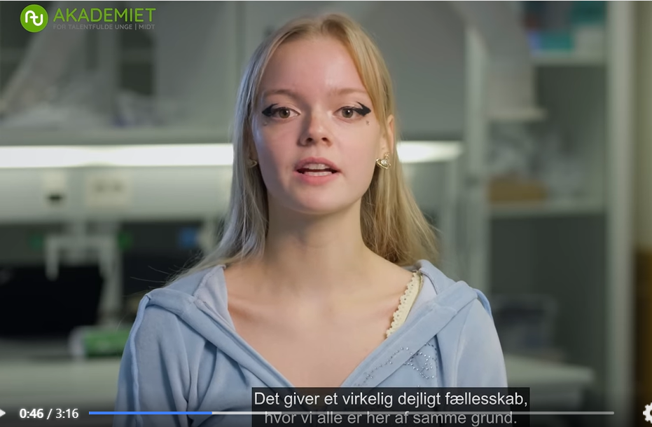
Fællesskabet på ATU | Midt
Notes:
Billedet er et link til filmen, så du kan trykke på billedet med musen, så åbner et nyt vindue og filmen kan startes

Slide 4
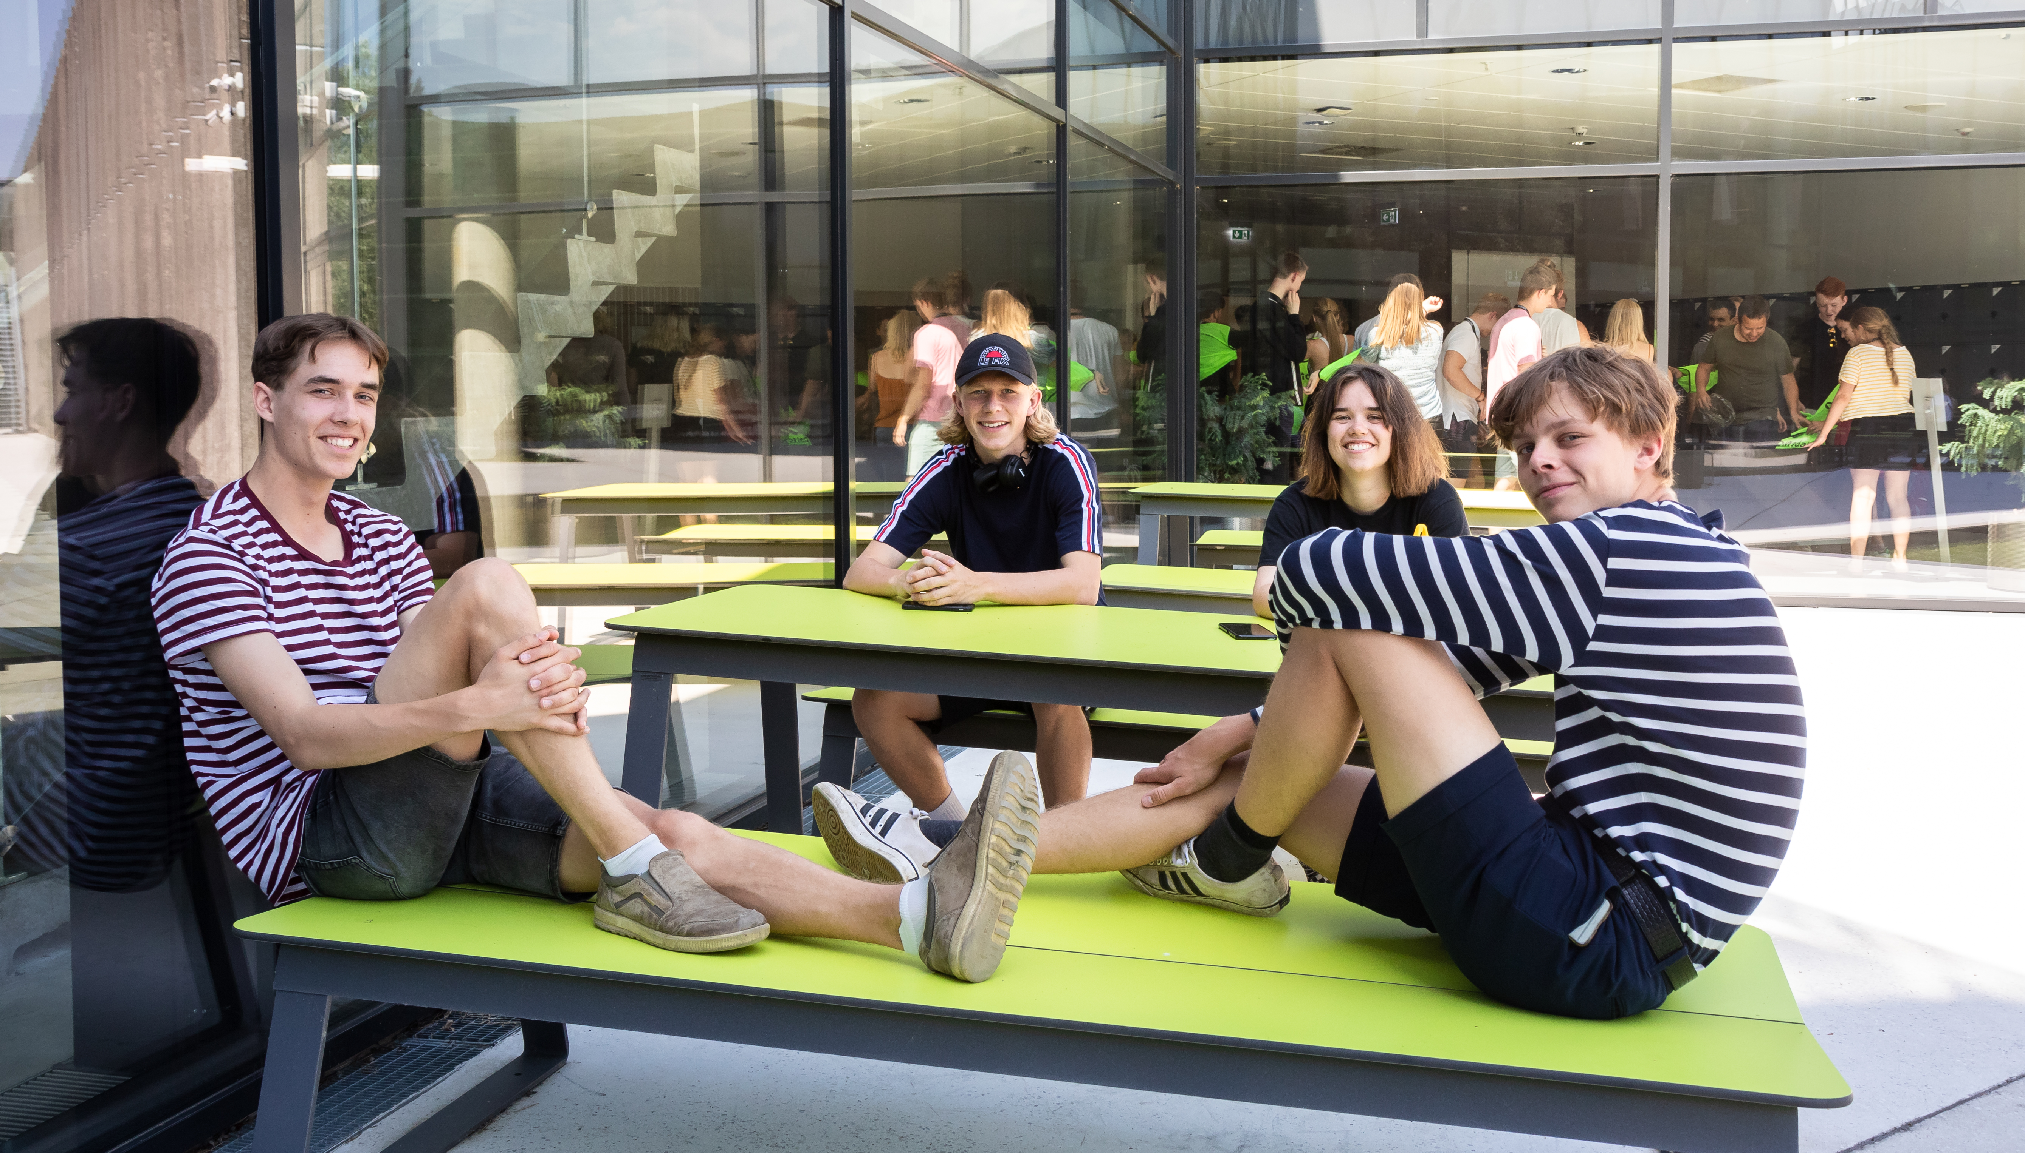
ATU | Midt - hvad siger eleverne?
”Jeg har været rigtig glad for at være med i ATU både på grund af det faglige, men også fordi det har været skønt at være del af et fællesskab, som giver plads til, at folk gerne vil lære noget.”

Slide 5
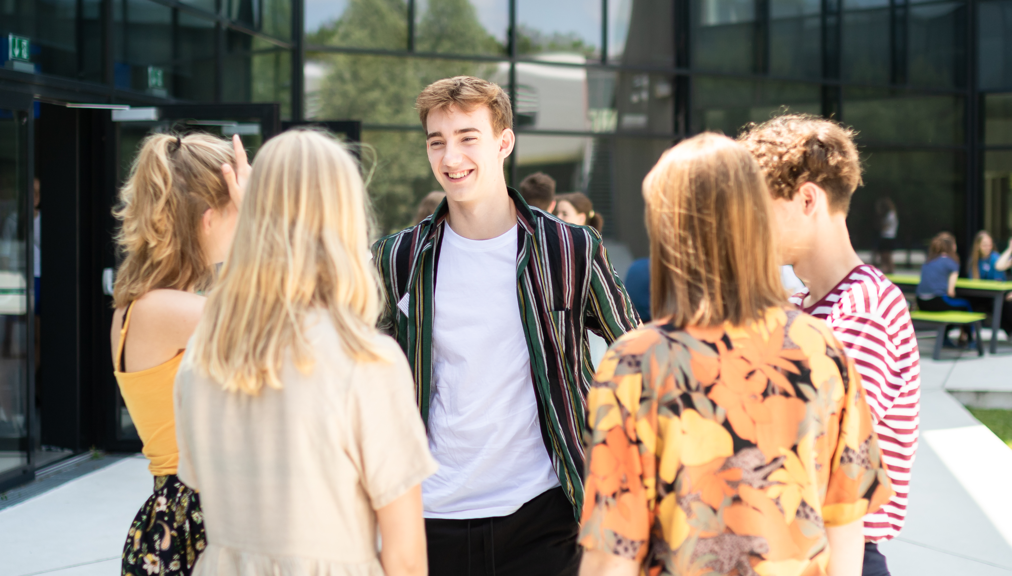
ATU | Midt - hvad siger eleverne?
” ATU opnår det at kombinere det faglige og det sociale, så det går hånd i hånd. ATU har åbnet verden mere op, og det har givet mig en bedre forståelse af, hvem jeg er.

Slide 6
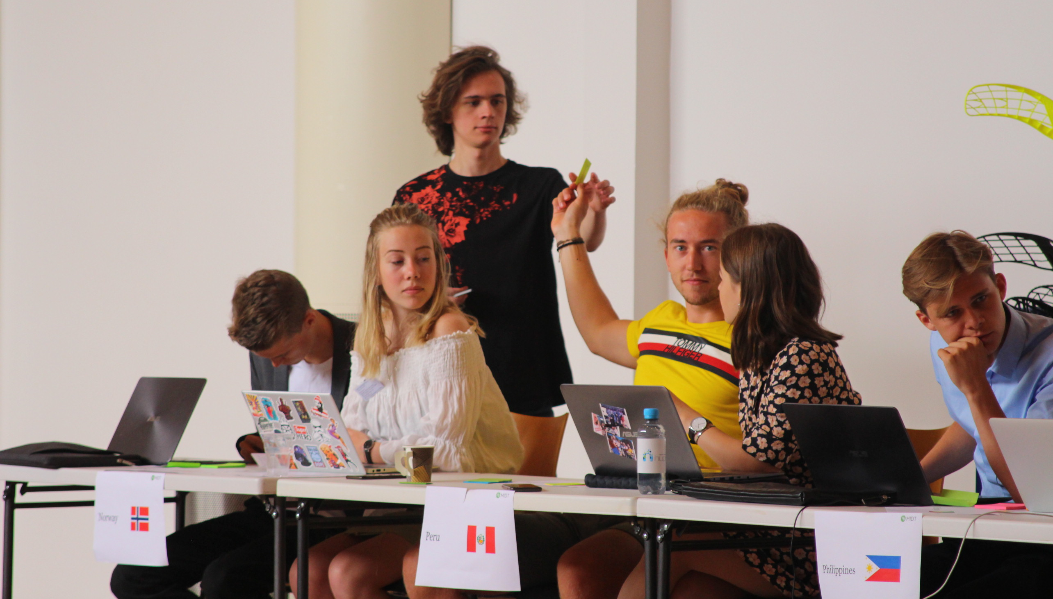
ATU | Midt - hvad siger eleverne?
ATU er et fællesskab, der har sat præg på vores identitet og givet os en forståelse af, at man aldrig skal gemme sin viden væk, men udforske den og få den til at spire på nye måder igen og igen. ATU har lært os, at viden aldrig er statisk, men hele tiden i bevægelse.

Slide 7

Sådan ser et forløb på ATU | Midt ud
 | Dec/jan/feb | Marts-maj | Sommer
1.G | Ansøgningsproces: Information Mød ATU’ere på din skole Skriv en ansøgning Aflever på din skole | Velkommen til ATU | Midt: Introduktion til: ▪ Naturvidenskab ▪ Sundhedsvidenskab ▪ Samfundsvidenskab ▪ Humaniora ▪ Ingeniørvidenskab | Sommercamp: 5 dage i starten af sommerferie Få nye venner og gode oplevelser
 | August-november | Januar-maj | Sommer
2. G | Fordybelsesseminarer: Vælg 4 seminarer af 9 Natur ▪ Sundhed ▪ Samfund ▪ Humaniora ▪ Ingeniør ▪ VIA University College | Tværfaglige seminarer: Team og samarbejde Citizen Science Kreativitet og AI Journalistik | Sommercamp, hvis du ikke var med det første år
 | August-november | Januar
3. G | Studieliv og akademisk proces: Studielivsseminar Akademisk idégenering, feedback, præsentation Afslutningsseminar | Diplomoverrækkelse

Slide 8
Valgfrie aktiviteter
Flere foredrag
Workshops
Forskningsprojekter
Model United Nations
Teaterbesøg og kulturarrangementer
Virksomhedsbesøg
Internationale studierejser

Slide 9
Det sociale liv på ATU | Midt
Fællesskab
Sjov og latter
Forskellige personer – der er plads til alle
Sommercamp
Nye venskaber
Internationale studieture
atumidt.dk

Slide 10
En ATU-ansøger er:
Fagligt nysgerrig og synes, det er sjovt at lære
Fagligt dygtig (bredt)
Kan lide at gøre sig umage og være vedholdende
Kreative evner og kan lide at bruge sin kritiske sans
Åben over for nye og ukendte vidensområder
Villig til at deltage i ATU | Midts aktiviteter uden for skoletiden (og enkelte gange i skoletiden)
Indstillet på at deltage i en fed sommercamp i den første uge af sommerferien
Opmærksom på, at deltagelsen forpligter, og at man som deltager optager pladsen for en anden

Slide 11
Hvordan kommer du med på ATU?
Du skriver en motiveret ansøgning
Og et kort essay på 200-400 ord om videnskab
Du får dine forældres tilladelse, hvis du er under 18 år
Du sørger for, at din lærer eller rektor indstiller dig
…og spørger på din skole, hvornår de har ansøgningsfrist hos jer
atumidt.dk

Slide 12
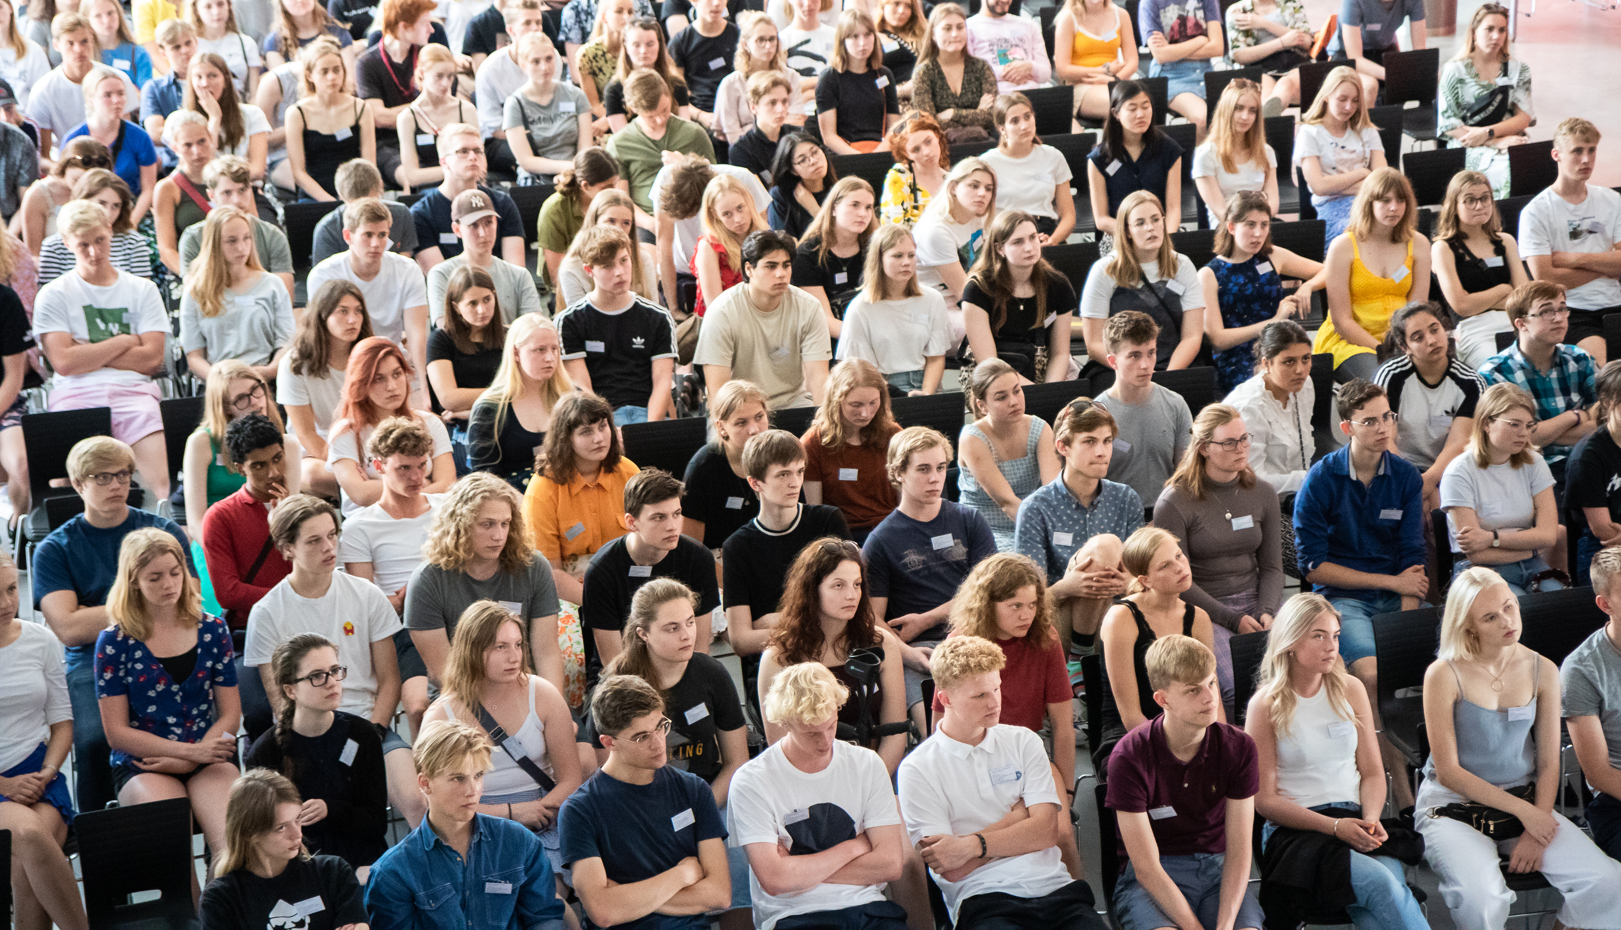
Hvad siger de selv om sig selv?
”Det er utroligt individuelt, men noget af det, der nok typisk går igen, er evne og iver til at lære nyt af mangen slags. Hurtigt at kunne se sammenkoblinger og en kerne af problemstillinger.”

Slide 13
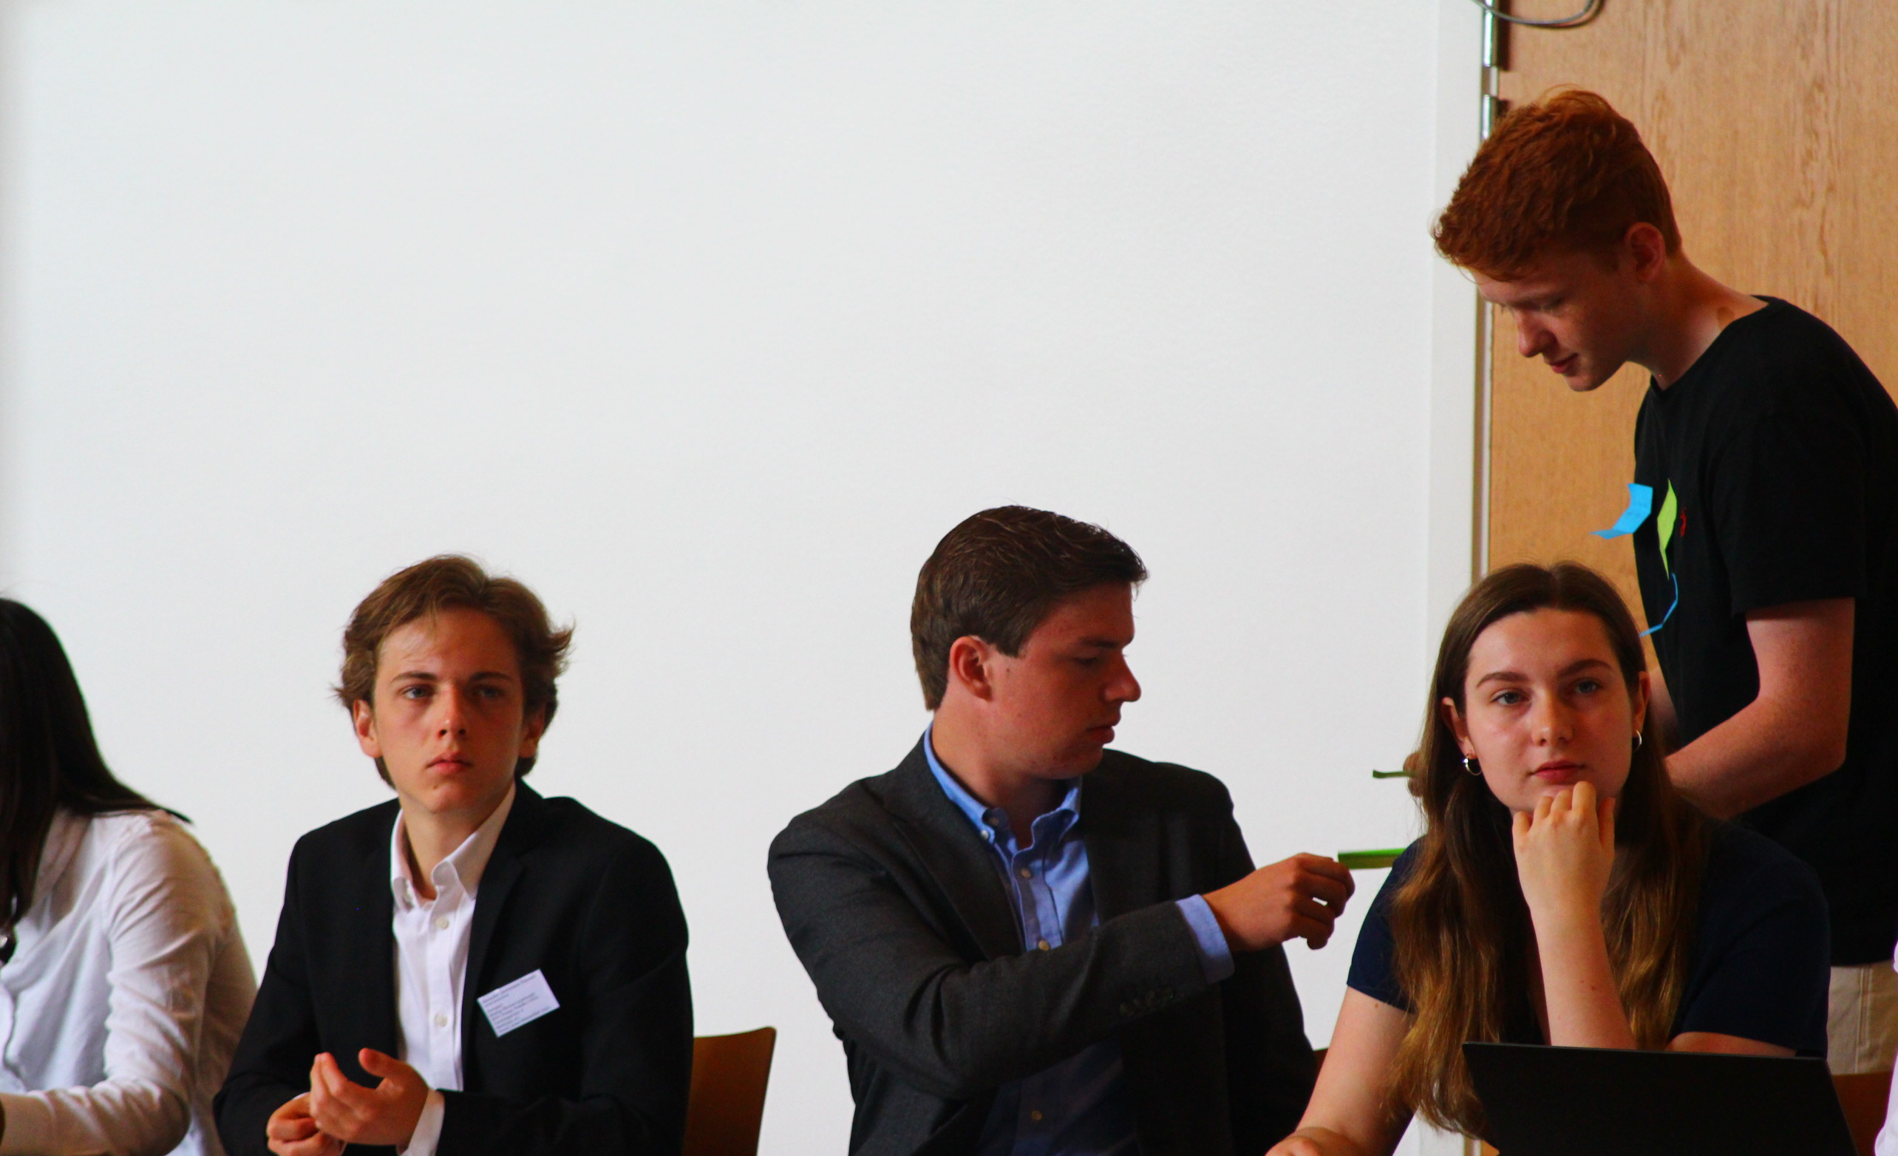
Hvad siger de selv om sig selv?
Nogle gange var jeg i tvivl, om en ATU elev, var den elev, der turde række hånden mest op i klassen og råbe højest. Andre gange fik jeg fornemmelsen, at det var den elev, der dykkede hovedet ned i bogen, som var meget introvert, men stadig utrolig begavet. Selvfølgelig var der også en del andre typer, men det her var bare for at nævne nogle. Jeg synes, ATU-eleverne var så forskellige, og vi havde også meldt os til ATU af mange forskellige baggrunde, derfor er det svært at sige, hvad en ATU-elevs talent er. Men jeg kan da sige, at en ATU-elev nok har evnen til at dykke ned i meget fagtungt stof efter normal skoletid og stadigvæk blive underholdt og stimuleret af den viden, der blev præsenteret for os

Slide 14
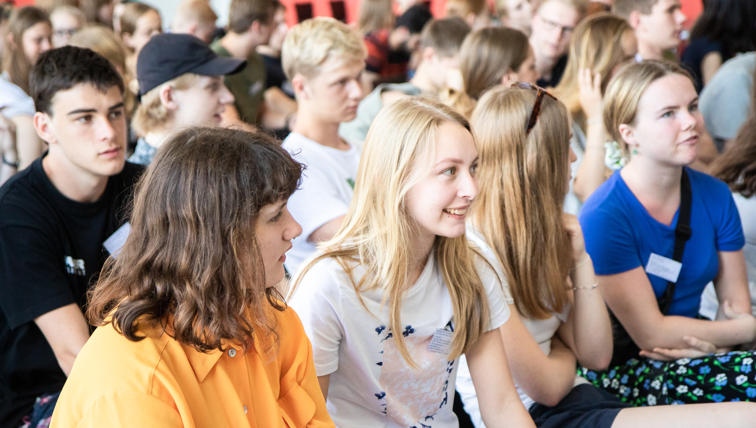
Hvad får man ud af et forløb på ATU
Akademisk dannelse
- så du får overblik over akademias forskellige felter, discipliner, videnstilgange og fakultære opdelinger og kan begå dig i forskellige akademiske sammenhænge.

Slide 15
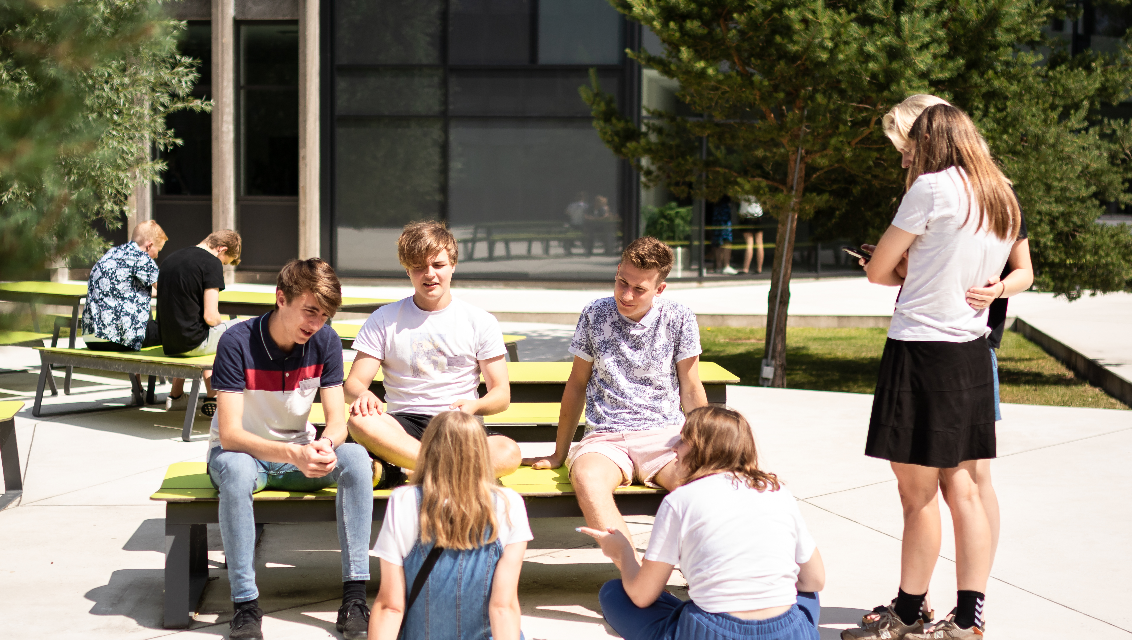
Hvad får man ud af et forløb på ATU
Personlig dannelse
- så du får tillid og kendskab til dit talent og ved, hvad du skal gøre for at motivere og udfordre både dig selv og andre.

Slide 16
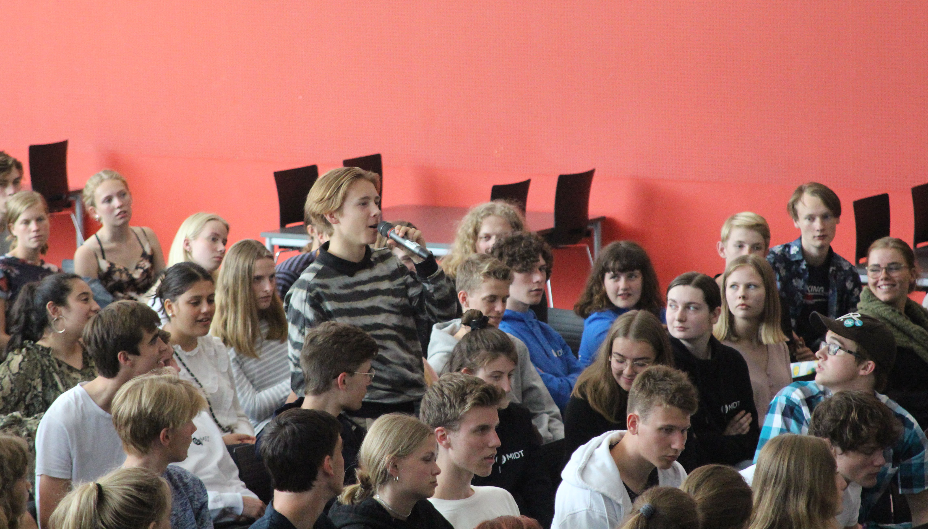
Hvad får man ud af et forløb på ATU
Studiekompetencer
- så du er parat til at tage favntag med et liv som studerende på en lang (eller mellemlang) videregående uddannelse, som tager afsæt i analytisk videnskabelse.

Slide 17
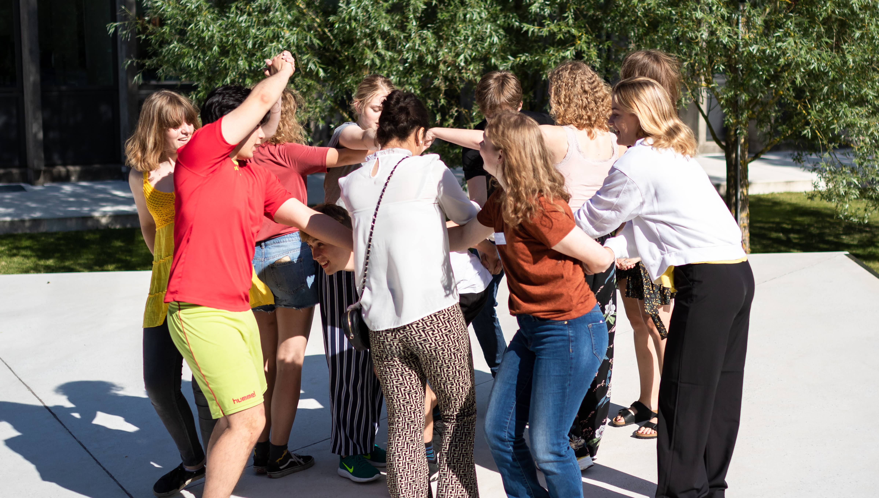
Hvad får man ud af et forløb på ATU
Innovative og kreative kompetencer
- så du kan omsætte din viden til konkrete løsninger og dermed være med til at skabe forandring og værdi for dig selv og andre.

Slide 18
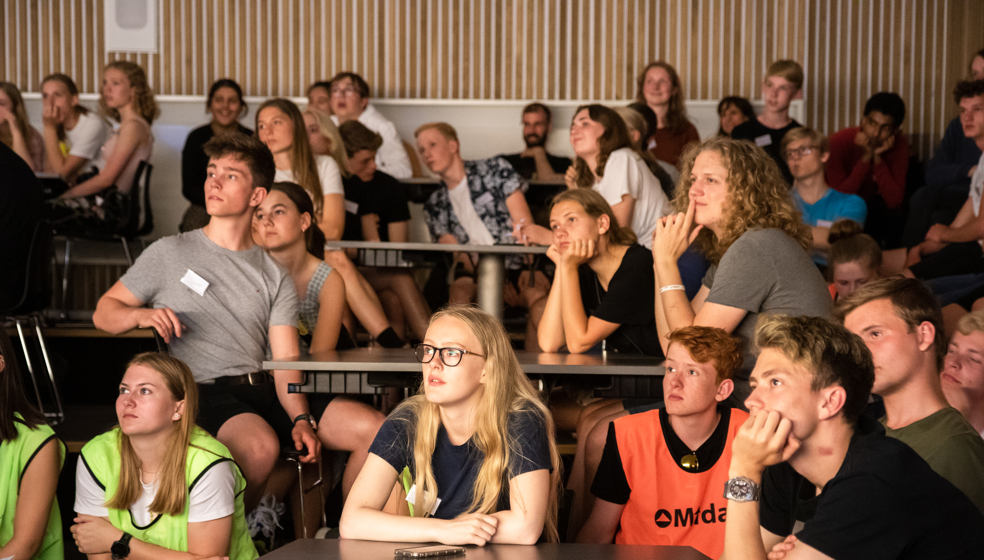
Hvad får man ud af et forløb på ATU
Studie- og karriereafklaring
- så du ved, inden for hvilket felt du har så mange kræfter, at selv ikke den stejleste bakke presser dig ned fra den store klinge.

